Slide 1

智能化共享租赁平台
第十二届服务外包大赛
A19-不秃头小队
指导老师：杨柳 聂绪海

Slide 2




背景介绍
目
录
方案设计
CONTENTS
项目展示
团队介绍与系统特色

Slide 3


1
背景介绍

Slide 4
市场背景
互联网在经济发展中正扮演着越来越重要的角色，政府也在积极引导着共享经济理念的健康发展。
共享经济以其“共同拥有而不是占有”的理念，将闲置资源进行合理配置并力求价值最大化。
大数据
昂贵设备租赁
移动互联网
房屋共享
循环经济
汽车共享
物联网
公共资源需求大
共享经济
闲置资源

Slide 5




典型用户画像
振宇
珈蓝
王芳
东海
北漂90后
某电商商户
驴友
主机游戏玩家
薪资平平，经常租赁各种物品，但苦于平台繁多，找寻租赁困难
曾在某租赁开展短租产品业务，但由于租赁模式单一，无法支持客户需要，业绩不佳
热爱旅游，经常进行异地房屋租赁，但是往往找房，租房，退房体验不佳
经常购买游戏卡带，光碟，闲置时希望能够出租卡带

Slide 6

市场痛点
品类繁多
平台混乱
传统难以革新
租赁业务僵硬
平台服务迟钝
租后体验差
个人闲置浪费
缺乏共享平台
p
a
i
n

Slide 7

产品目标
提供全品类的租赁服务
涵盖了如：房屋类、电子类，虚拟类，家电类，手机平板类，儿童家教类等等租品产品。
提供全品类的租赁服务
提供智能化服务
智能租品推荐
反馈机制先进
系统交互性好
02
01
03
04
多模式租赁
根据租品灵活支持先租后买，以租代买，租后买断，租后续租等租赁模式。
额外支持C2C的商业模式
小程序端上传租品

Slide 8
2
方案设计

Slide 9
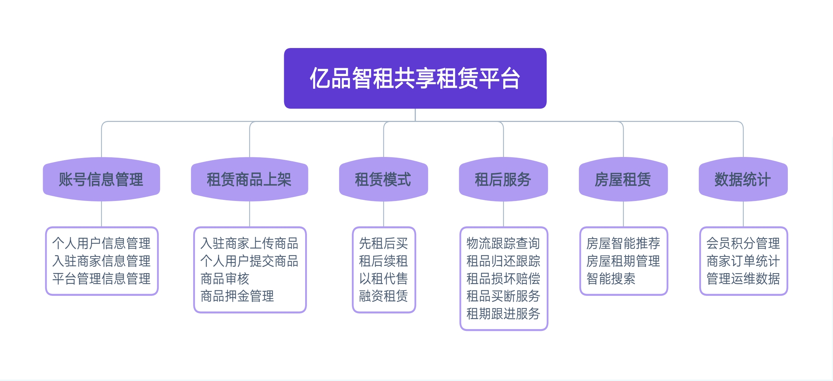
系统功能架构
以用户需求为核心的多层应用设计，提供PC端与小程序客户端服务，具备极强的扩展能力和可定制性
客户端
功能应用层
数据持久层
MybatisPlus
功能架构

Slide 10





技术架构
Springboot
Springcloud
MybatisPlus
SpringSecurity
Vue

Slide 11
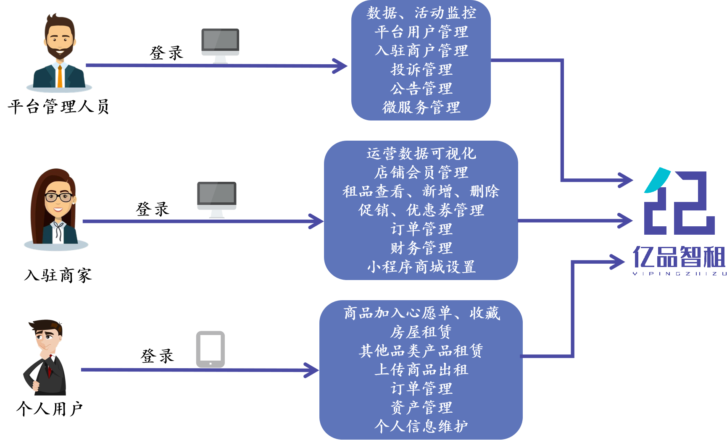
业务模式

Slide 12
3
项目展示

Slide 13

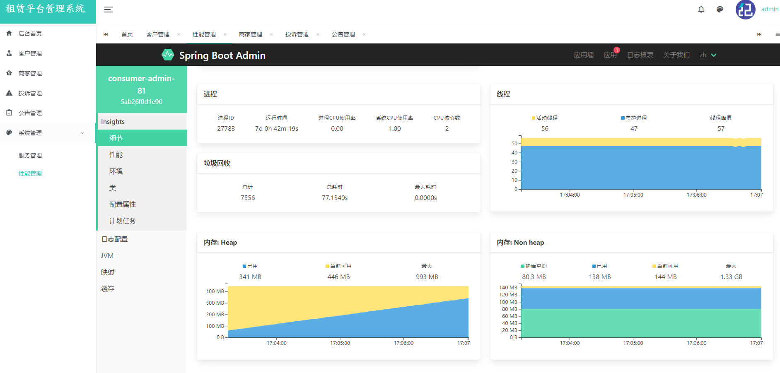
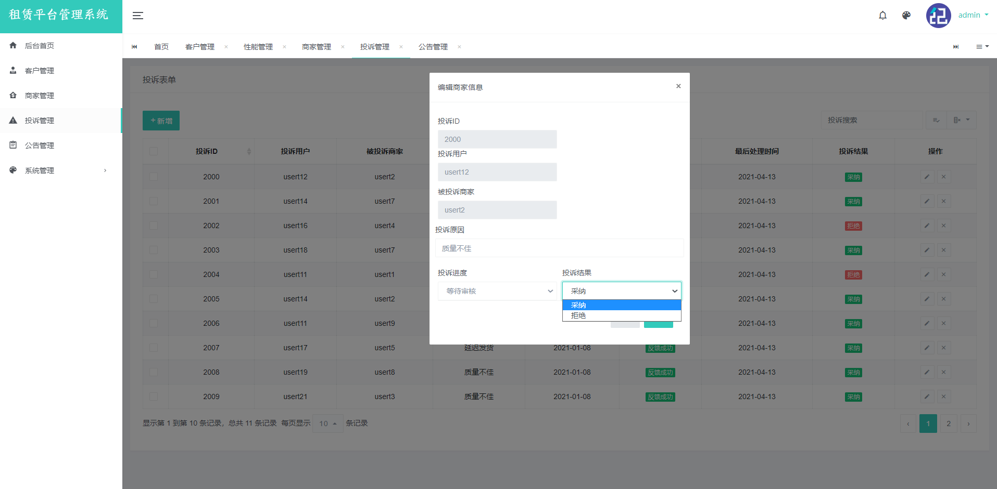
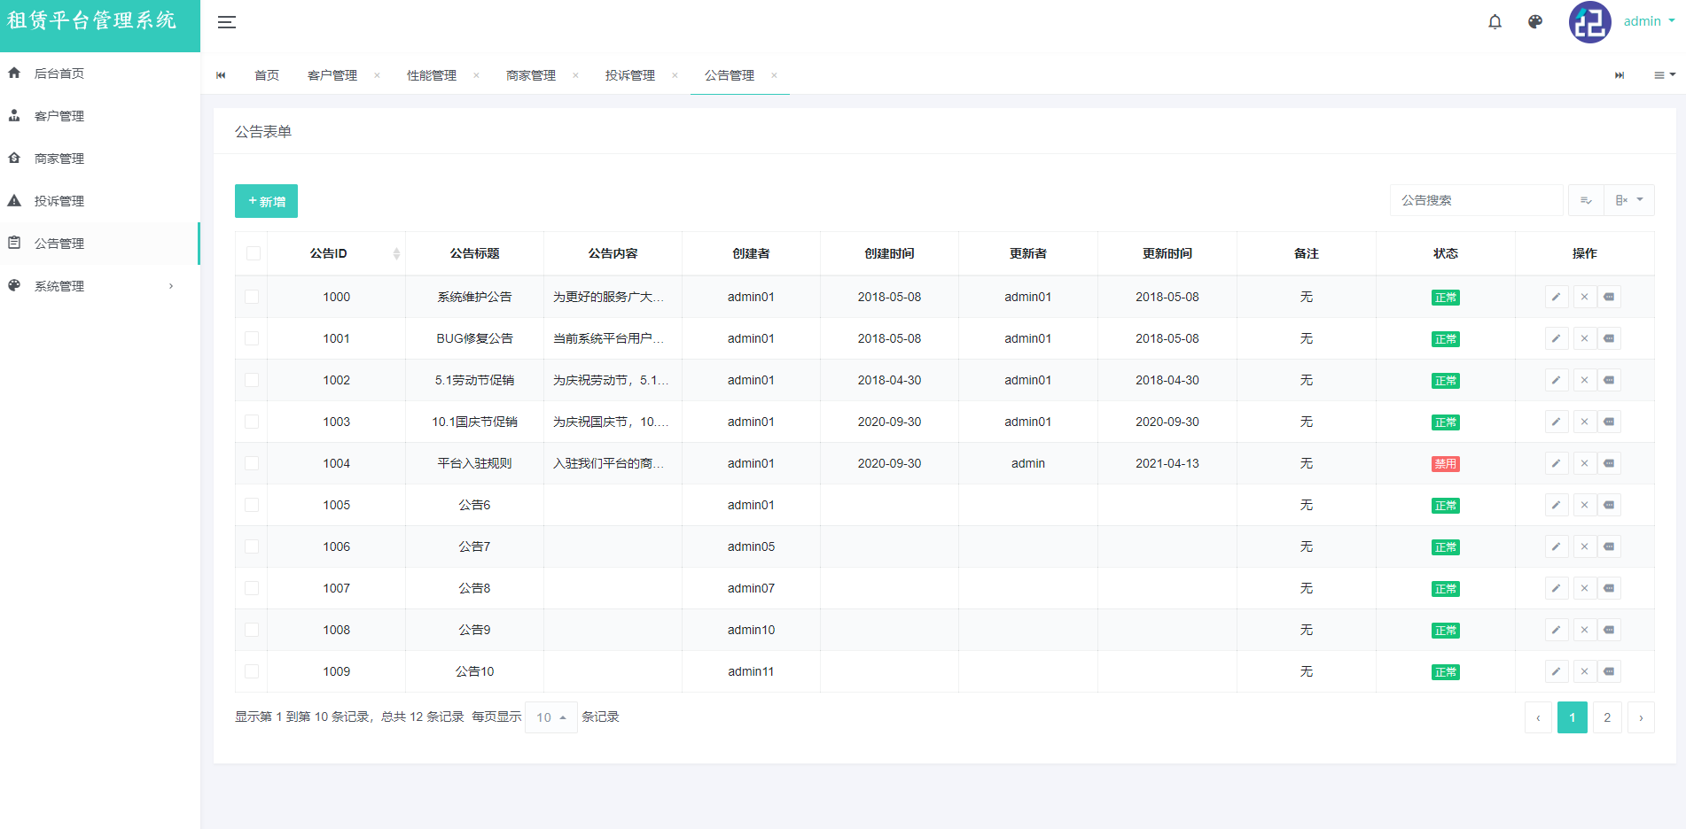
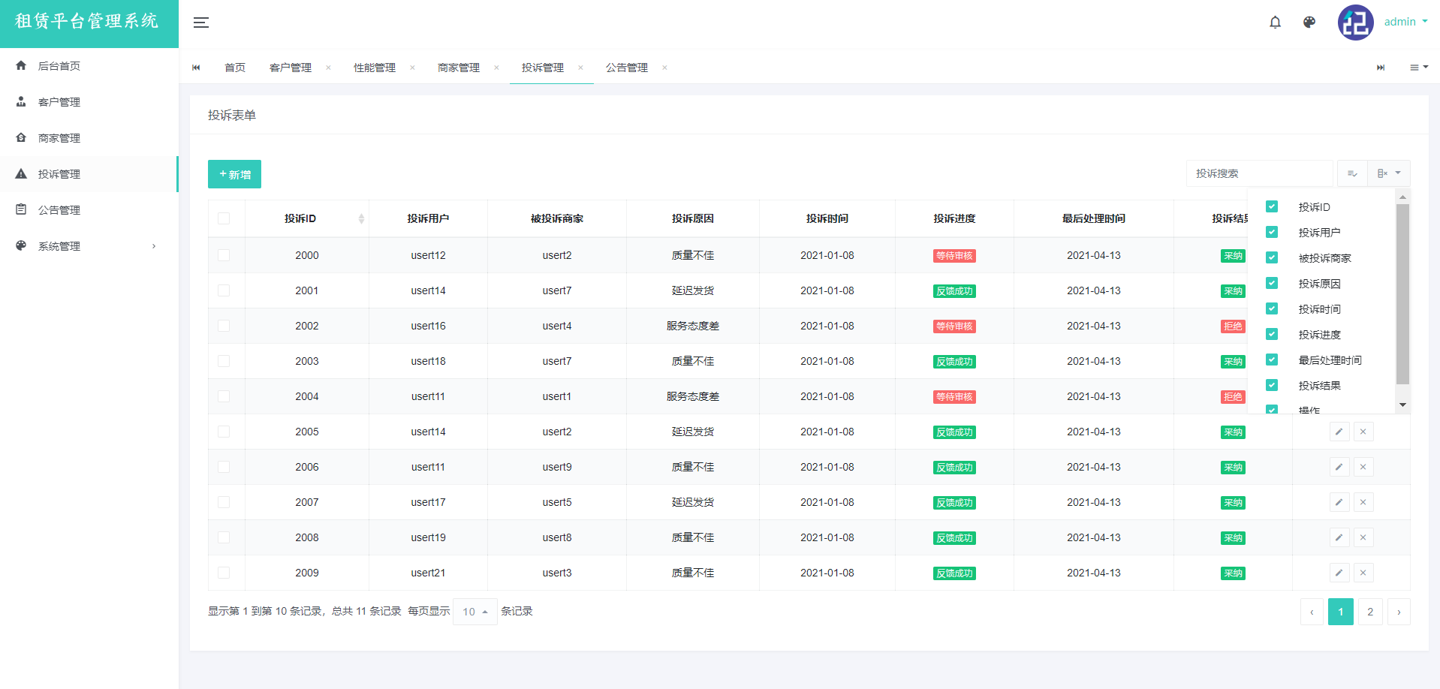
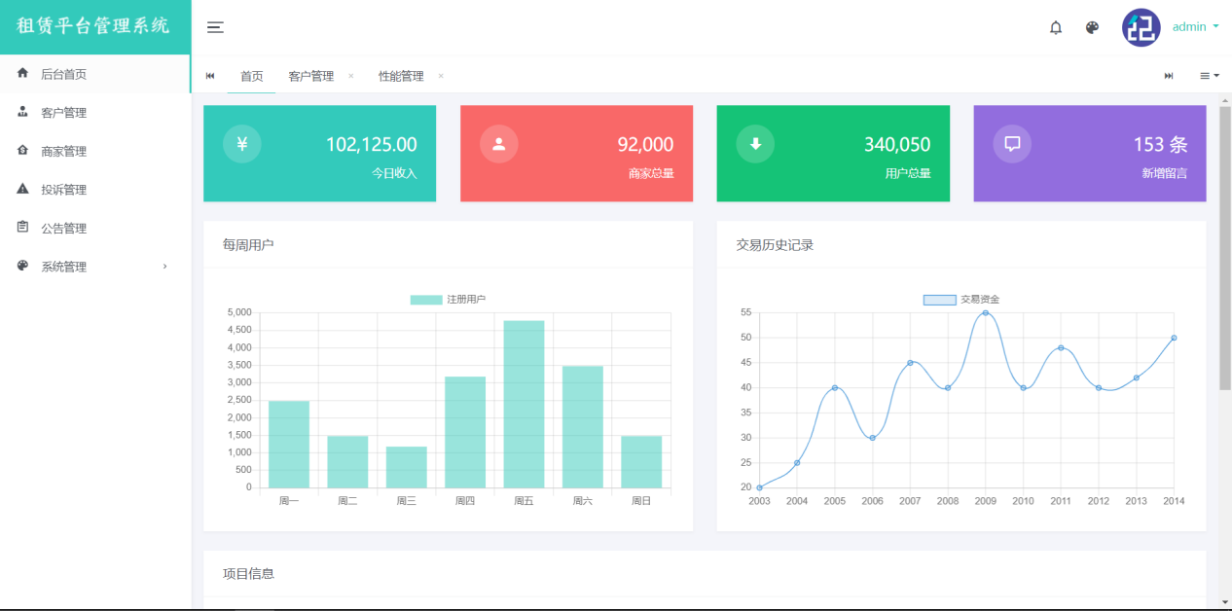
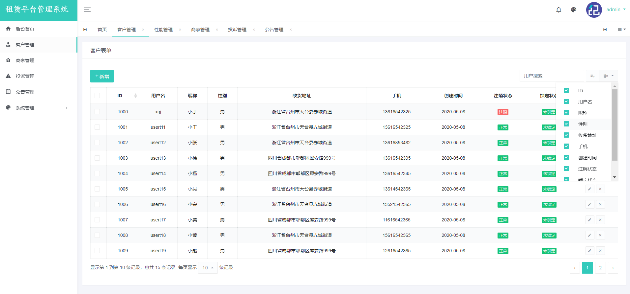
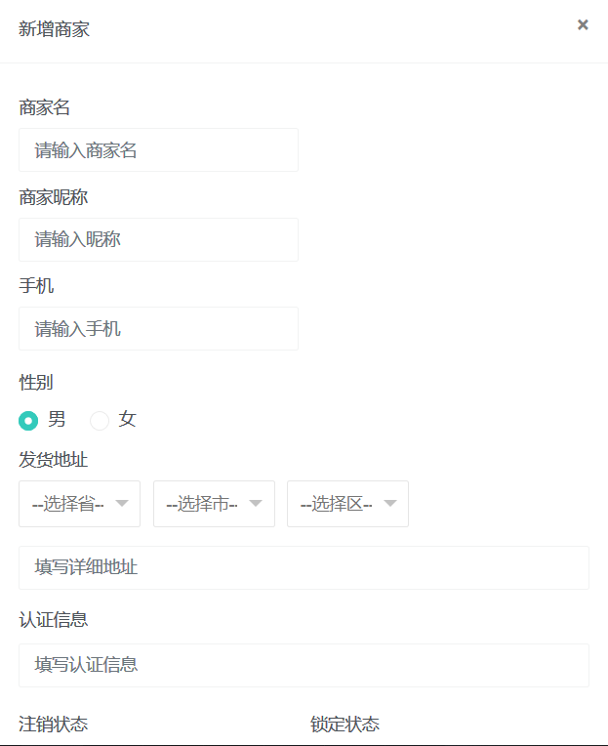
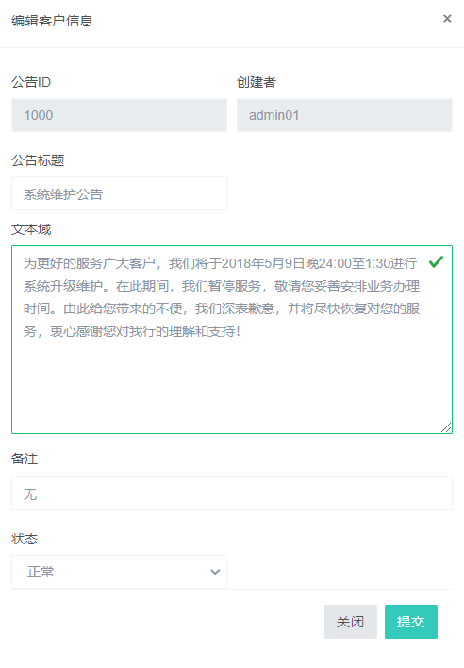
系统管理端的功能演示
编辑公告
对用户的投诉进行审核
投诉管理：
用户投诉的请求都会在该界面显示，客服根据实际情况对用户的投诉进行审核
新增用户
首页的可视化数据管理
用户管控：
查找、修改所有的注册用户的信息
性能监控：
管控产品部署的服务器的情况，对流量，内存等运行情况进行管控
公告管理：
用于管理员向用户或商家发送通知

Slide 14
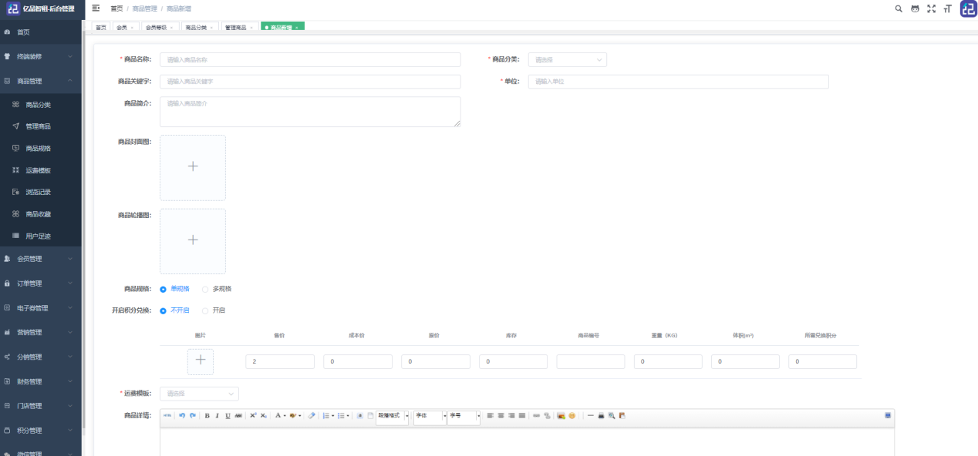
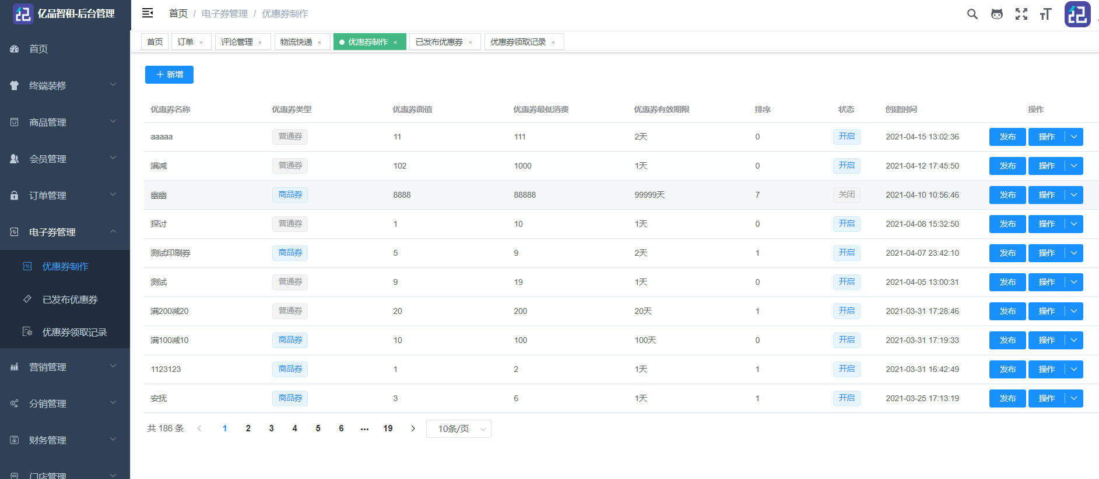
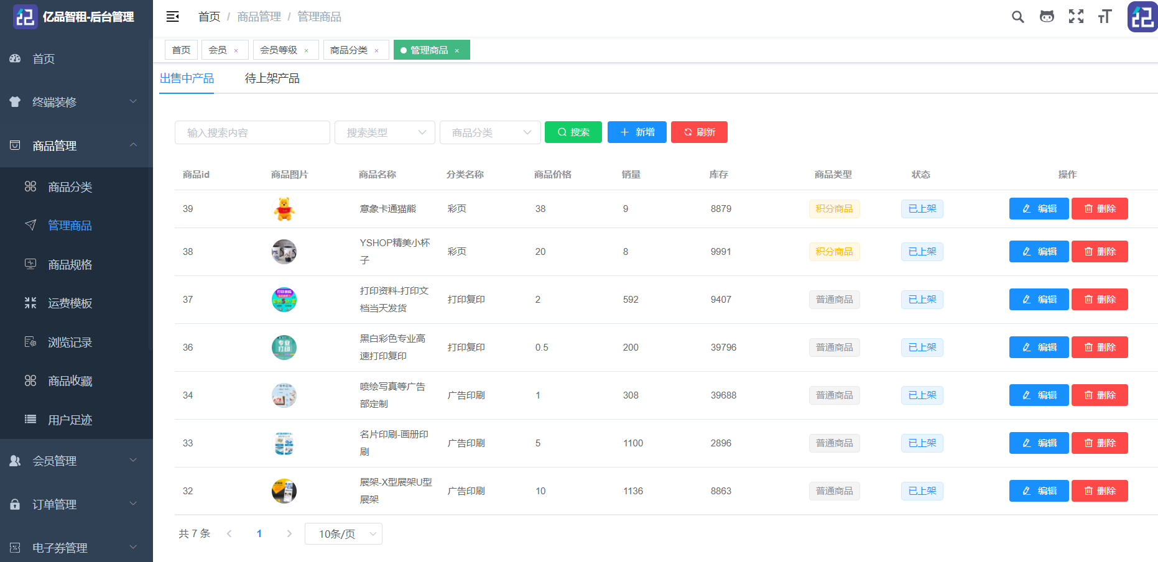
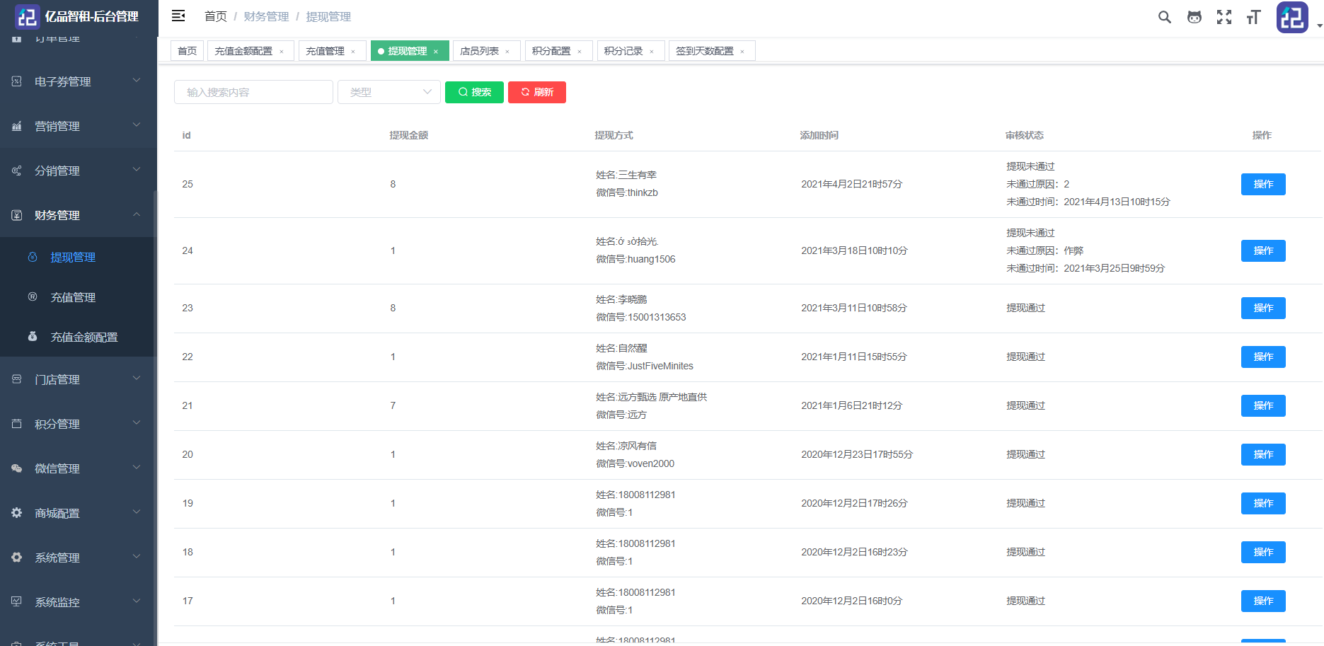
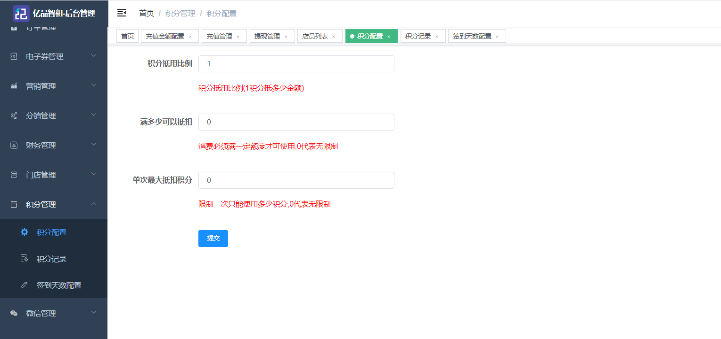
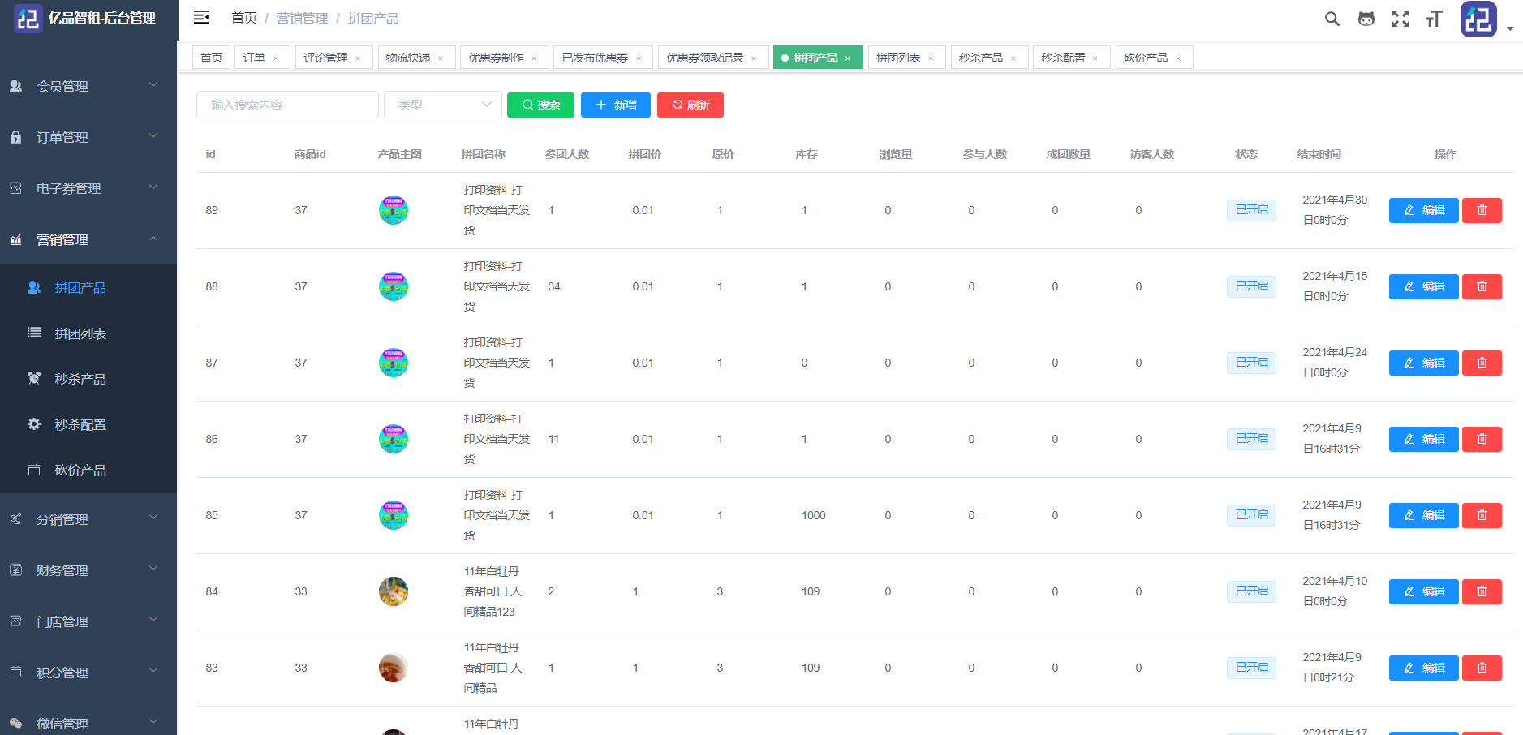
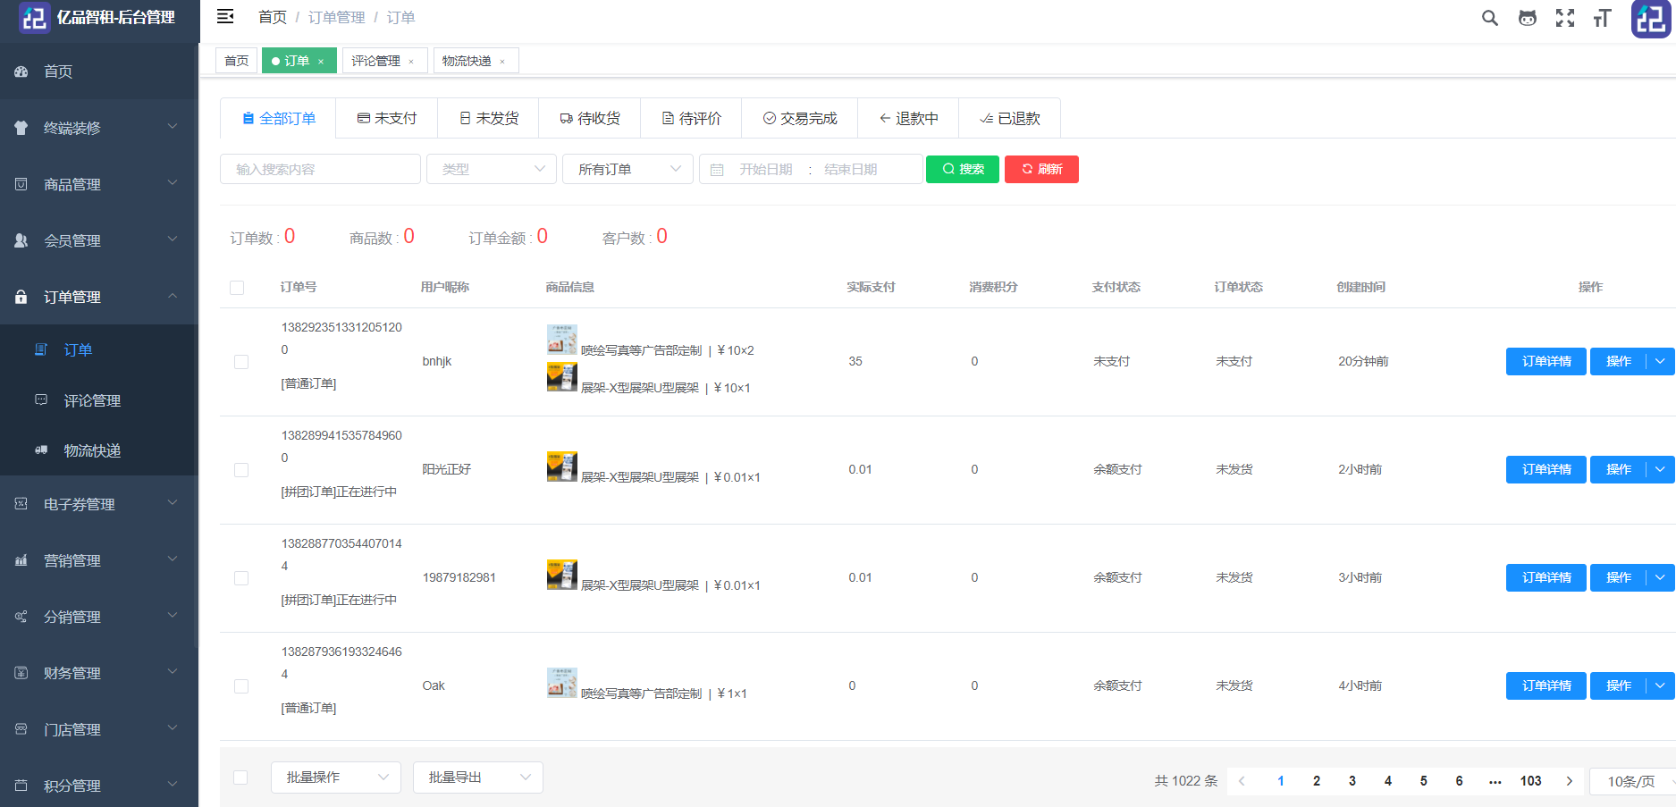
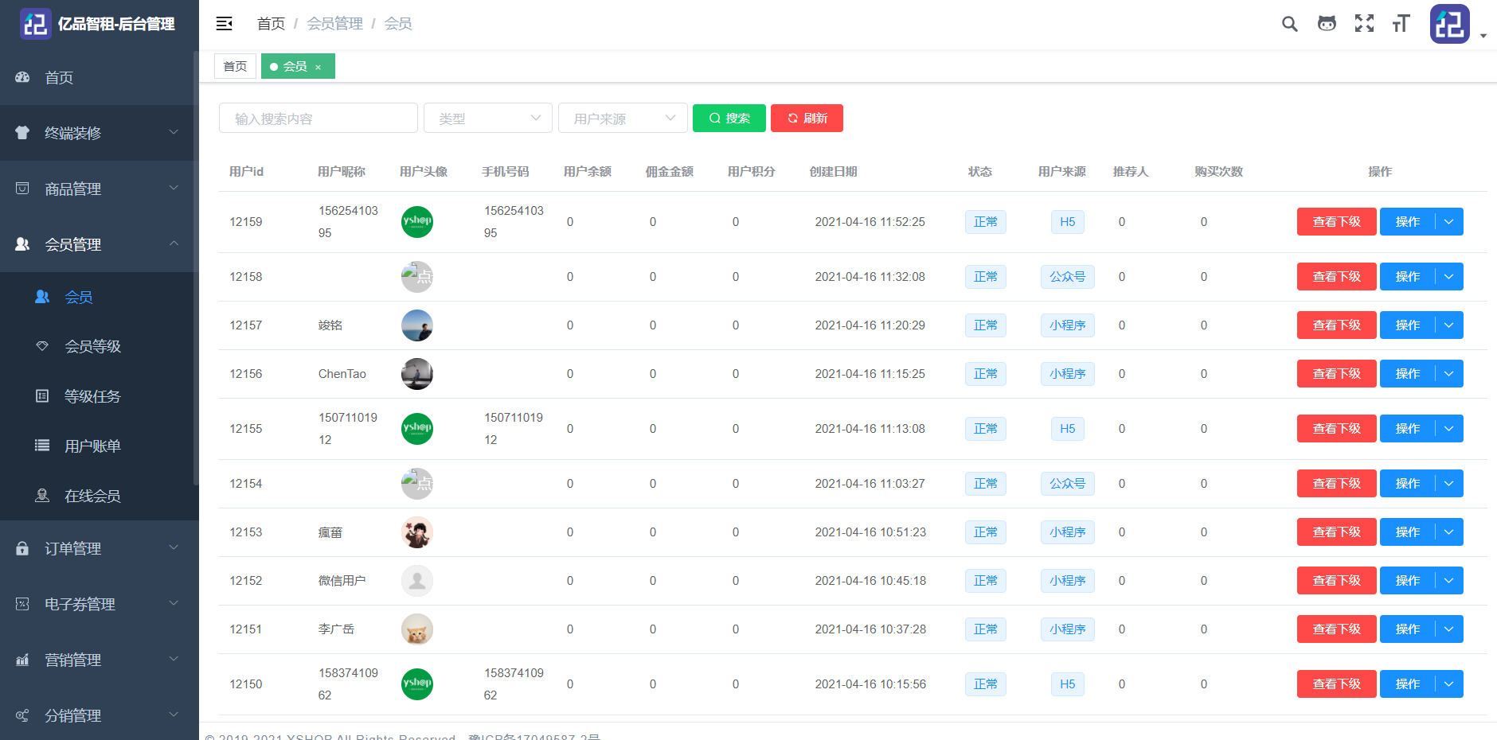
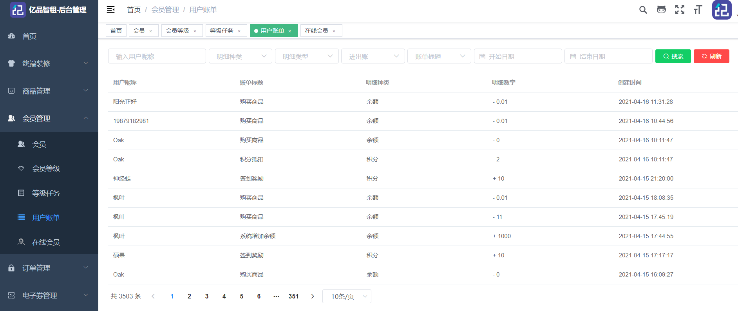
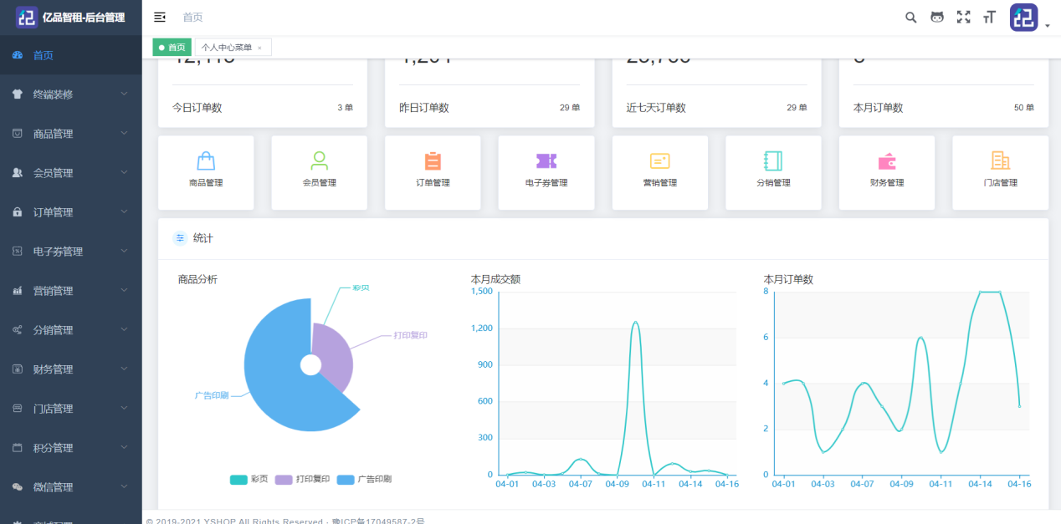
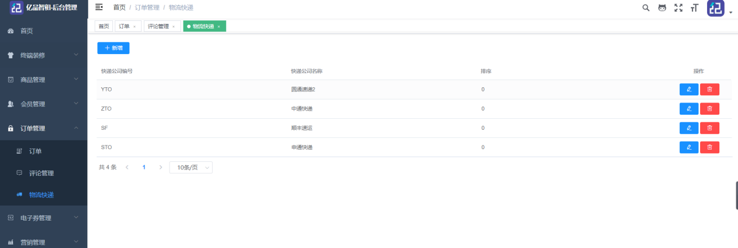
商家平台的功能演示
优惠券制作，可设置名称、类型、金额、有效期等
拼团产品详情页
钱包提现管理
快捷导航栏可实现快速定位
用户帐单：
店铺中进行的所有消费活动，包括创建时间和余额明细等管理
订单信息页
会员：
可查看自己店铺的所有的注册会员
商品信息
操作栏
商品管理模块：
商品分类
管理商品
商品规格
运费模块
浏览记录
商品收藏
优惠券管理模块：
优惠券制作、发布、查看、领取记录
营销管理模块：
包含对拼团、秒杀、砍价等活动的管理
积分兑换设置页面
财务管理模块：
包含钱包的充值、提现管理，以及店铺积分兑换设置
上传新商品，包括名称、价格、图片、描述等
可视化数据面板
物流管理页

Slide 15
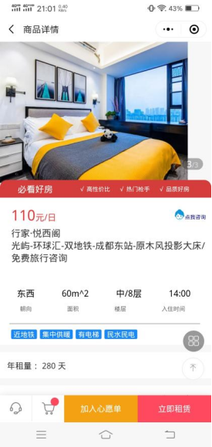
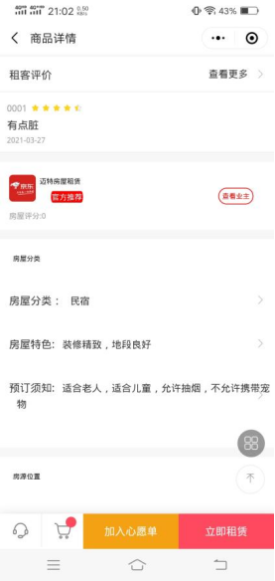
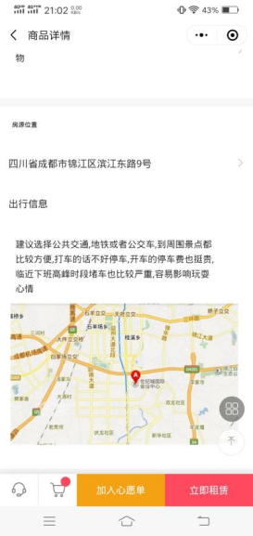
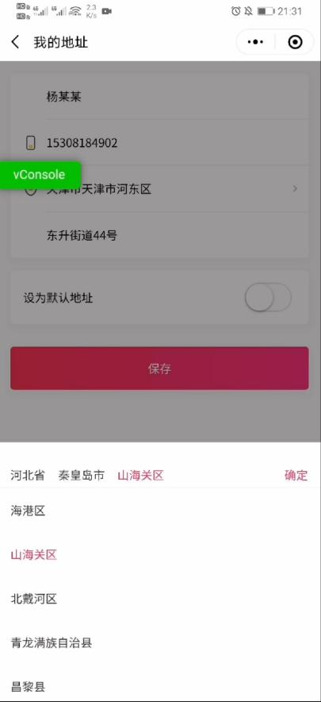
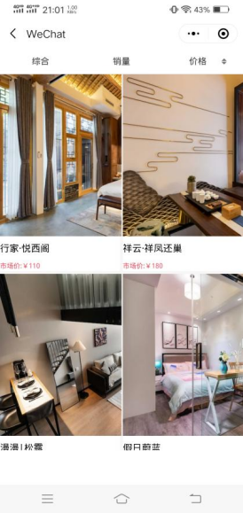
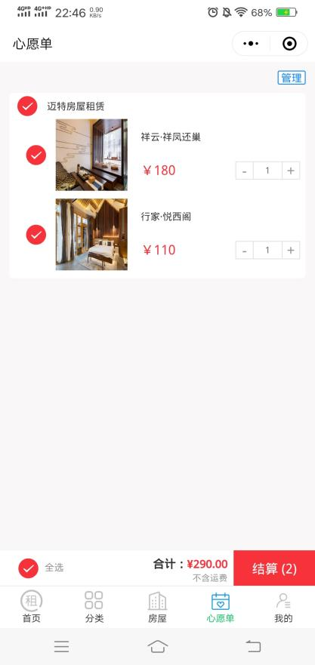
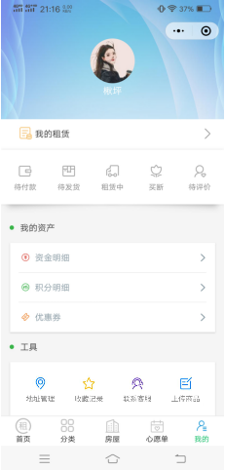
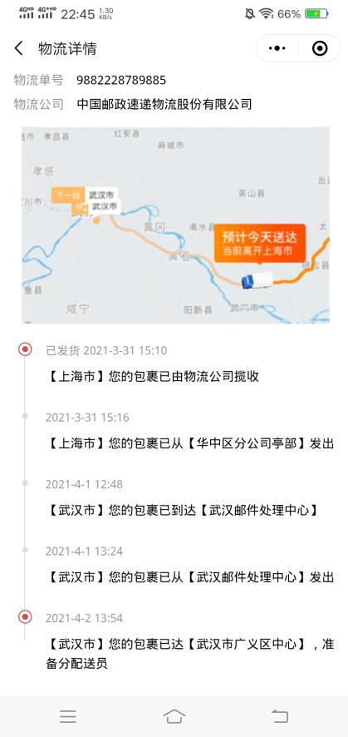
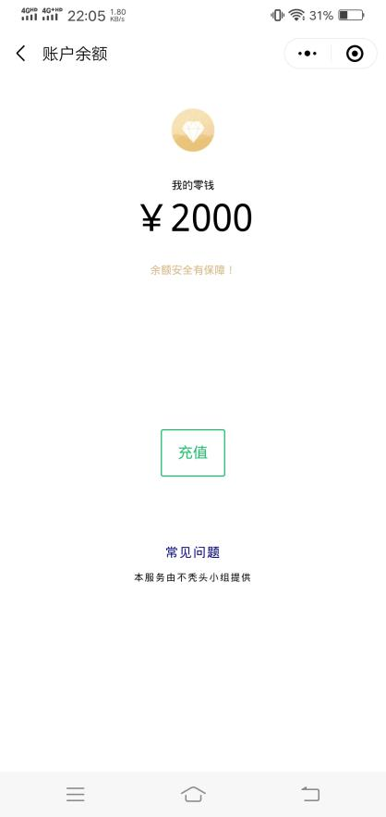
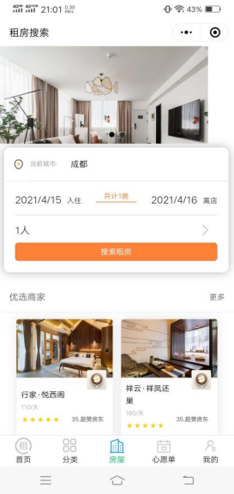
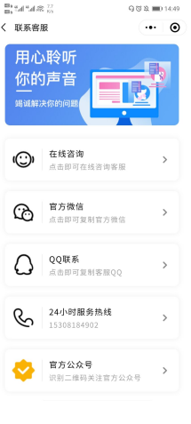
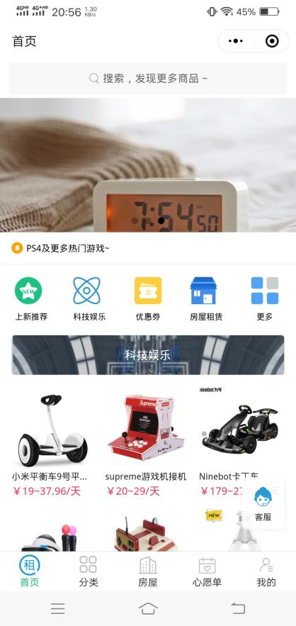
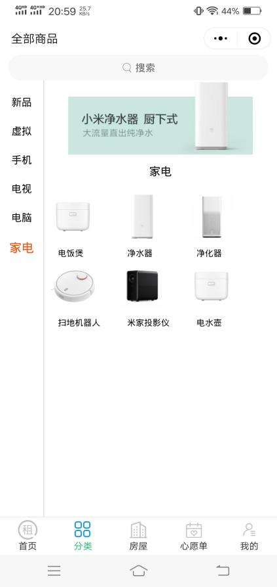
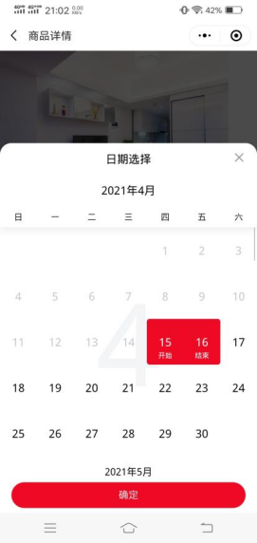
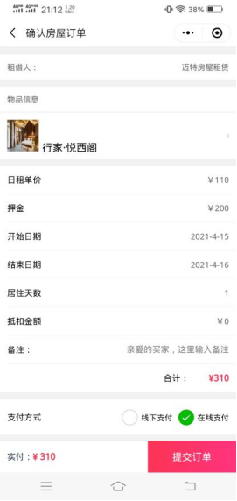
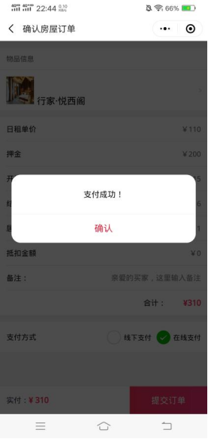
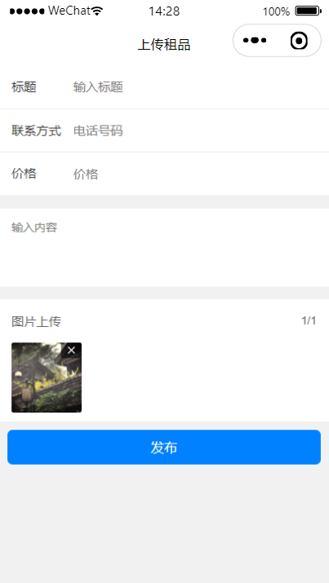
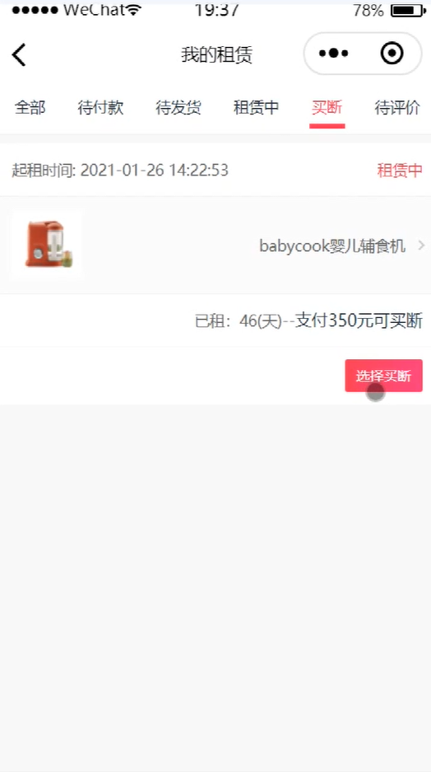
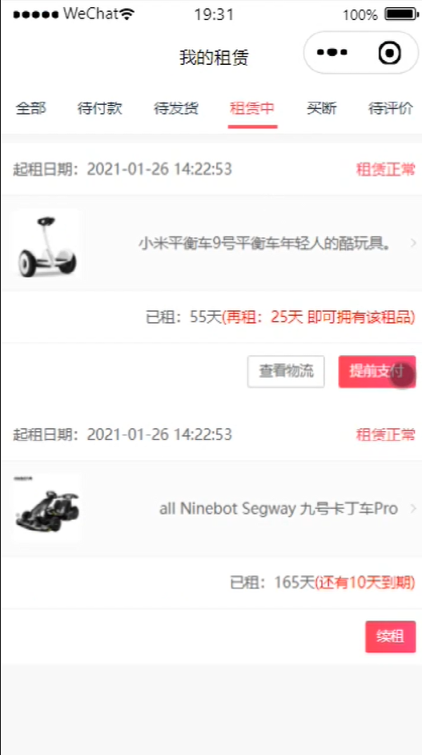
个人用户端的功能演示
房屋详情页：
·房屋图片、价格、名称、大小、楼层等基本信息
·租客评价、业主和房屋的等级评分
·地理位置及出行信息
租后服务
订单页
账户余额页
上传租品页
地址管理页
用户个人页
用户个人页
心愿单
租后服务
房屋租赁过程
首页
分类页
房屋选择页
租房首页
为便于消费者查找商品，将其分为新品、虚拟、手机、电视、电脑、家电五个大的板块
系统自动定位当前地点
选择入住时间和人数
选择日期
确认订单
支付成功
系统根据条件筛选适合房源
横幅宣传广告
快捷分类入口
点击搜索租房
可多订单
一同结算
查看我所有的订单
产品展示区
查看物流信息
小程序导航栏
买断
以租代购/续租

Slide 16
4
团队介绍
与
系统特色

Slide 17
人员组织架构
项目经理
徐启佳
技术经理
杨睿祈
运营经理
梁晓瑜
运营经理
尹艳
设计经理
杨晨曦

Slide 18
系统特色
微服务框架
可扩展性强
可靠性强
全品类租赁服务
提供全品租赁服务，种类丰富，无需寻找多个平台
提供房屋租赁服务
系统服务智能
租品智能推荐
反馈机制先进
系统交互性好
提供多种租赁模式
先租后买
以租代买
租后买断
租后续租
支持B2C、C2C等商业模式
个人用户既是买家又可以是卖家
为入驻商家提供全流程化服务

Slide 19
0
2
1
2
THANKS FOR YOUR TIME

